Slide 1

Programa de
Subvenção ao Prêmio do Seguro
Rural

Slide 2

Evolução do Seguro Rural (PSR)
Evolução do Seguro Rural Subvencionado
PSR | Número de Beneficiários (unidade) | Número de Apólices (unidade) | Área Segurada (milhões ha) | Importância Segurada (R$ milhões) | Prêmio (R$ milhões) | Subvenção (R$ milhões)
2006 | 16.460 | 21.779 | 1,56 | R$ 2.689,00 | R$ 71,21 | R$ 31,10
2007 | 23.350 | 31.637 | 2,28 | R$ 2.706,00 | R$ 127,77 | R$ 61,00
2008 | 43.431 | 60.120 | 4,76 | R$ 7.209,00 | R$ 321,77 | R$ 157,50
2009 | 49.785 | 72.737 | 6,67 | R$ 9.684,24 | R$ 357,52 | R$ 259,61
2010 | 38.047 | 52.880 | 4,79 | R$ 6.541,63 | R$ 255,83 | R$ 198,28
2011 | 39.946 | 57.885 | 5,58 | R$ 7.339,47 | R$ 466,39 | R$ 253,45
2012 | 43.453 | 63.328 | 5,24 | R$ 8.782,21 | R$ 571,38 | R$ 318,17
2013 | 65.497 | 101.850 | 9,60 | R$ 16.843,68 | R$ 1.001,35 | R$ 557,85
2014 | 73.537 | 118.204 | 9,96 | R$ 18.598,70 | R$ 1.236,70 | R$ 693,52
2015 | 27.763 | 40.512 | 2,88 | R$ 5.472,37 | R$ 471,77 | R$ 282,28
Últimos 5 anos | 250.196 | 381.779 | 33,26 | R$ 57.036,43 | R$ 3.747,59 | R$ 2.105,27

Slide 3
Seguro Rural : Situação encontrada no início de 2015
Saldo de R$ 390 milhões sem pagamento referente à 2014 (financeiro)
Lei nº 13.149: R$ 295,1 milhões
Autorização excepcional para uso do orçamento de 2015 para operações referentes à 2014
LOA aprovada: R$ 668,08 milhões

Slide 4
Seguro Rural : Situação ao final de 2015
Financeiro
Uso do Orçamento
Pagamento total efetivado em 2015: R$ 560 milhões
R$ 390 milhões RAP 2014 + R$ 170 milhões Operações 2015
Uso do orçamento em 2015: R$ 577 milhões
R$ 295 milhões p/ operações de 2014 + R$ 282 p/ novas operações de 2015
Corte Orçamentário: R$ 91 milhões
2015
2015
2014
(RAP)
2014
Total: R$ 560 mi
Total: R$ 577 mi

Slide 5
Seguro Rural : Situação ao final de 2015
Financeiro
Uso do Orçamento
Pagamento total efetivado em 2015: R$ 560 milhões
R$ 390 milhões RAP 2014 + R$ 170 milhões Operações 2015
Uso do orçamento em 2015: R$ 577,4 milhões
R$ 295 milhões p/ operações de 2014 + R$ 282 p/ novas operações de 2015
Corte Orçamentário: R$ 91 milhões
2015
2015
2014
(RAP)
2014
Total: R$ 577 mi
Total: R$ 560 mi
RAP (2015) R$ 407 mi
+ R$ 390 mi = R$ 967 mi
Notes:
2015: Orçamento: 577 + 390 = 967. Pagos 560. Falta 407.
2016: de 407 devedor foram pagos 190 . Faltam ainda 217

Slide 6
Seguro Rural : Situação no início de 2016
Pagos R$ 190 mi mas ainda faltam R$ 217 milhões referentes à 2015
LOA aprovada: R$ 400 milhões
O MAPA propôs remanejamento de R$ 350 milhões da PGPM para complementar R$ 400 milhões previsto, no entanto, não houve consenso com MP/MF

Slide 7
Seguro Rural – Ações desenvolvidas em 2015
Qualidade das apólices
Participação do setor
Definição de nível mínimo de cobertura para as apólices multirrisco (Resol. nº 34)
Criação da Comissão Consultiva dos Entes Federativos (Resol. nº 41)
Negociação coletiva
Formação de listas de produtores para negociar coletivamente com as seguradoras e concorrer à subvenção (Resolução nº 37)
Regularização das pendências 2014
Pagamento R$ 390 milhões RAP
Empenho de R$ 295,1 milhões (apólices de 2014)
Criação da Comissão Consultiva de Agentes do PSR (Resol. nº 43)
R$ 13,9 milhões para 4 mil produtores de soja
Plano Trienal
Novos percentuais de subvenção, privilegiando os produtos com melhor qualidade (multirrisco com maior nível de cobertura) - (Resol. nº 42)

Slide 8
Seguro Rural – Ações para 2016
Executar orçamento PSR 2016
Cadastro de produtores
O início da execução se dará a partir do mês de julho/16
Quantificar o risco para melhorar produtos e referenciar as taxas
Negociação coletiva
Novo formato de negociação entre produtores e seguradoras, por meio das entidades representativas sem fins lucrativos
Criação da rede de Estudos e Pesquisas
conduzir estudos técnicos para subsidiar o PSR.
Readequar a legislação do seguro rural
Integrar a política de gestão de riscos

Slide 9
Seguro Rural – Programação 2016
Grãos de Inverno
Grãos de Verão
R$ 158 milhões
Frutas
Demais Culturas
R$ 20 milhões
R$ 80 milhões
R$ 142 milhões
Subvenção entre 35% e 55% sobre o valor do prêmio
2 milhões de ha e mais de 25 mil produtores
Subvenção entre 35% e 45% sobre o valor do prêmio
3,3 milhões de ha e cerca de 30 mil produtores
Subvenção de 45% sobre o valor do prêmio
72 mil ha e cerca de 15 mil produtores
Subvenção de 45% sobre o valor do prêmio
380 mil ha e cerca de 7,5 mil produtores
ANO | HECTARES PROTEGIDOS (milhões ha) | NÚMERO DE APÓLICES (mil)
2014 | 9,96 | 118.204
2016 * | 5,90 | 78.000

Slide 10

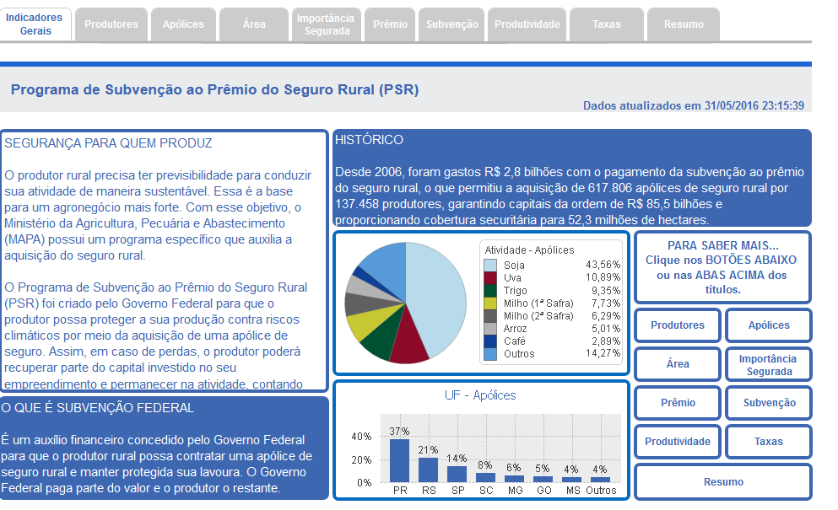

Painel de informações do seguro com dados estatísticos de execução do PSR de 2006 a 2015
Acesso ao Sistema

Slide 11
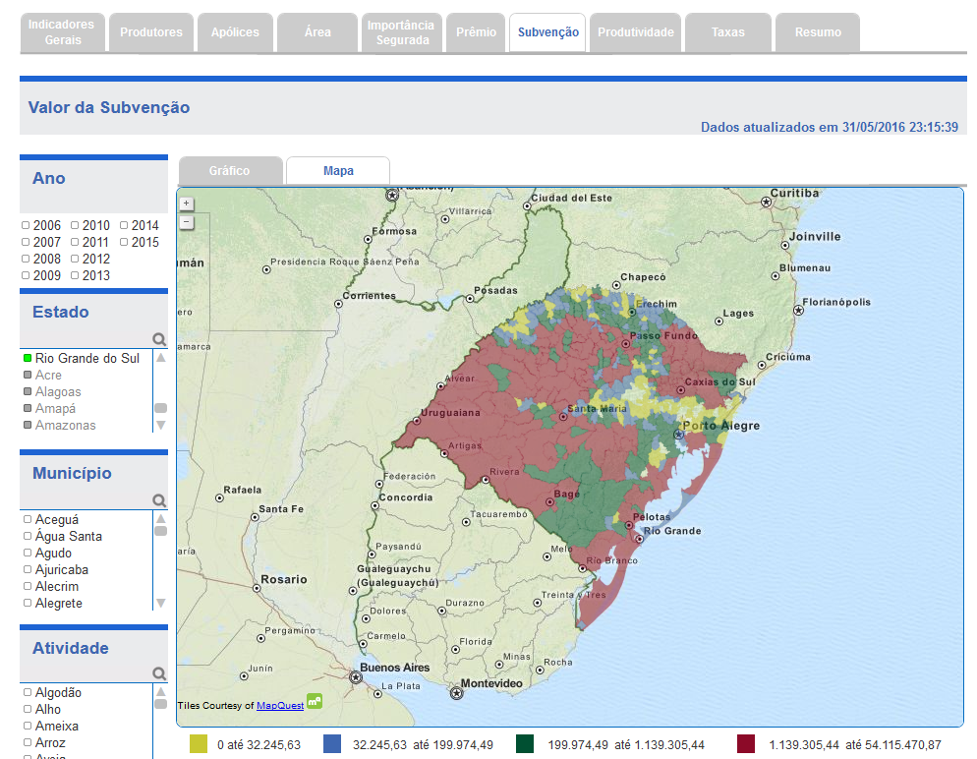
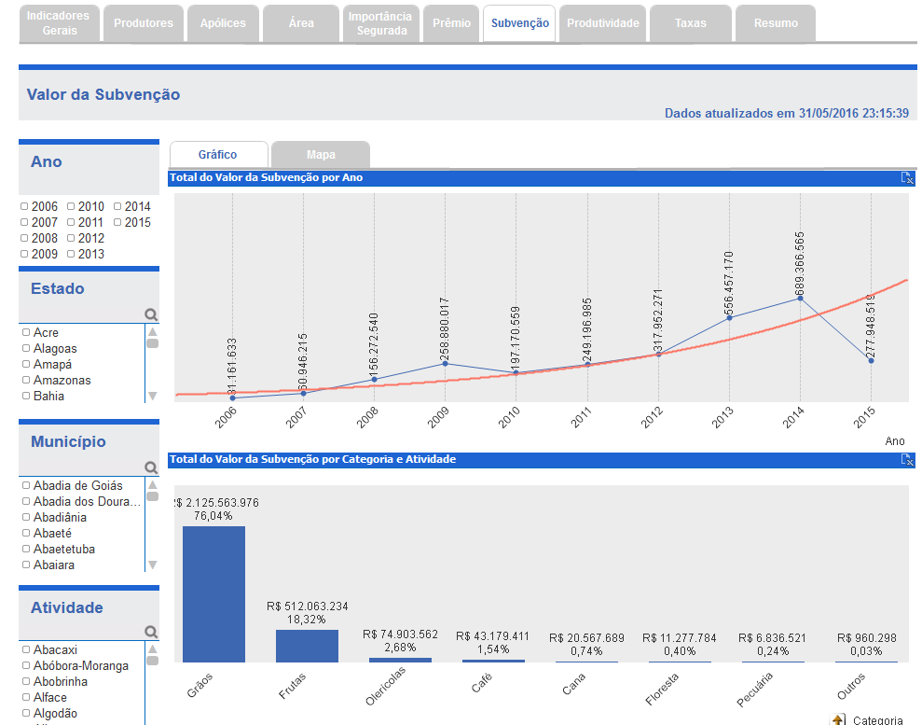

Slide 12
ZONEMANETO AGRÍCOLA DE RISCO CLIMÁTICO
Novos Zoneamentos Publicados
Estado | Culturas | Safra agrícola
Roraima | Soja e Milho | 2015/2016
Pará | Soja e Milho | 2015/2016
Sergipe | Soja | 2015/2016
Alagoas | Soja | 2015/2016
Bahia | Soja | 2015/2016

Slide 13
ZONEMANETO AGRÍCOLA DE RISCO CLIMÁTICO
Melhorias metodológicas
Finalização do Sistema Informat.
Aprimoramento da metodologia do zarc
Automatização da entrada de informações permitindo melhoria operacional

Slide 14

Obrigado!

